Slide 1
NIVELES DE PENSAMIENTO
Lic. Jorge Trelles O.
Psicoterapeuta Cognitivo Conductual
I.P. Beck

Slide 2
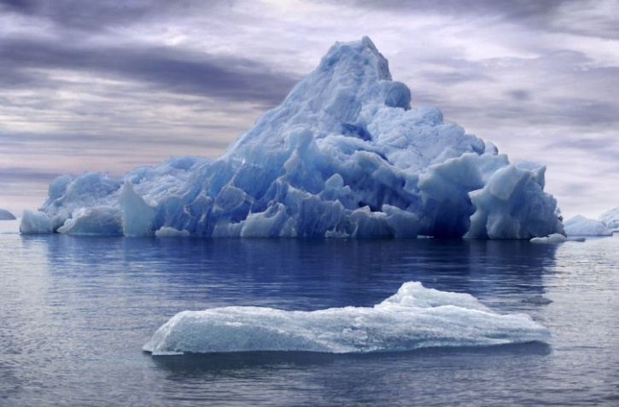
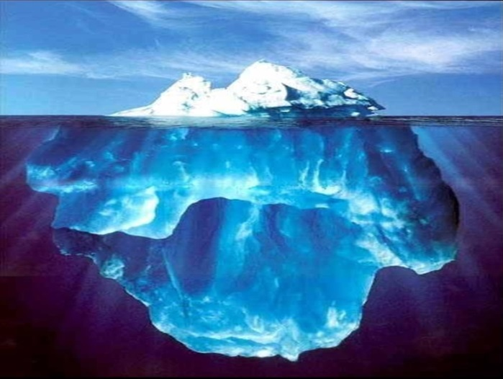
INFERENCIAS / HIPOTESIS
EVALUACIONES
CREENCIAS NUCLEARES

Slide 3
EVALUACIONES
1. Tremendismo: Usar palabras como tremendo, terrible, horrible, catastrófico, para describir algo - por ejemplo "Sería terrible si...", "Es la peor cosa que podría ocurrir", "Eso sería el final del mundo".
2. No soportantitis: viendo un hecho o experiencia como insoportable - por ejemplo "No puedo soportarlo", "Es absolutamente inaguantable", "Me moriría si soy rechazado".
3. Demandas excesivas: usando los "debes" (moralizadores) o tendría que - por ejemplo "No debería haber hecho eso", "No debo fracasar", "Necesito ser amado", "Tengo que tomar un trago".
4. Calificaciones: Etiquetar o evaluar el ser total de uno mismo (o cualquier otro) - ejemplo: "Soy un estupido/inútil/irremediable/despreciable".

Slide 4
¿QUÉ SON LAS
CREENCIAS IRRACIONALES?
Son cualquier pensamiento que conduce a consecuencias contraproducentes y autodestructivas que interfiere de forma importante en la adaptación y felicidad de la persona.

Slide 5
¿QUÉ SON LAS
CREENCIAS IRRACIONALES?
Desarrollamos creencias acerca del mundo, de las relaciones interpersonales, de nosotros mismos, del éxito, de la pareja, etc.
Las Bs Irracionales:
Distorsionan la realidad.
No son lógicas.
Impiden alcanzar las metas.
Conduce a emociones disfuncionales.
Son profundas.
Difíciles de evidenciar
Difíciles de abandonar
Epistemológicas.
Imprescindibles.
Son la filosofía de vida de la persona

Slide 6
IRRACIONAL | RACIONAL
Perturbador | Sano
Disfuncional | Funcional
Destructivo | Constructivo
Ilógico | Lógico
Dogmático | Flexible
Valor adaptativo - | Valor adaptativo +
Estorba | Impulsa
Iluso | Realista
Negativo | Positivo

Slide 7
Emoción
C
Esquema
B
Evento
A
Peligro
racional
miedo
irracional
ansiedad
Pérdida
racional
tristeza
irracional
depresión
Error moral
racional
arrepentimiento
irracional
culpa
Hecho frustrado
racional
fastidio
irracional
ira

Slide 8
Emoción
C
Esquema
B
Evento
A
Exposición
racional
incomodidad
irracional
verguenza
Amenaza de pérdida de exclusividad
racional
celos
irracional
celos excesivos
Amenaza de alguien más competente
racional
envidia -
irracional
envidia +
Gran éxito o motivo de bienestar
racional
alegria
irracional
euforia

Slide 9
CREENCIAS IRRACIONALES
Albert Ellis
Notes:
Ej creencia: Solo si tengo pareja seré feliz

Slide 10
CREENCIA IRRACIONAL 1
La idea de que es una necesidad extrema para el ser humano adulto, ser amado y aprobado por prácticamente cada persona significativa en su vida.
Es realmente imposible gustar a todas las personas que nos rodean. (Incluso aquellas personas a las que gustamos básicamente y nos aprueban, discreparán en algunas de nuestras conductas y cualidades).
Esta creencia es probablemente la mayor causa de infelicidad, ya que estaremos continuamente forzándonos a actuar de acuerdo a las expectativas de los demás para conseguir su aprobación.
De qué manera te ayuda demandar el amor y/o la aprobación de todas las personas significativas?

Slide 11
CREENCIA IRRACIONAL 1
¿Acaso tú amas/apruebas y/o te cae bien todo el mundo? Entonces ¿por qué deberías caerle bien a todo el mundo?
¿Qué tan posible es que eso suceda?
¿Por qué es necesario el amor y la aprobación de los demás?
¿Qué es lo que te ha pasado/va a pasar si no obtienes lo que esperas?
Si obtuvieras lo que esperas, ¿sería suficiente?

Slide 12
CREENCIA IRRACIONAL 1
¿Cómo te vas a sentir y cómo vas a actuar si buscas la aprobación de los demás?
¿Qué quieres para tu vida? En vez de: qué quieren los demás para tu vida.
La Auto consideración siempre viene de ti mismo/a y no de lo que digan los demás.
Es mas difícil que todos te quieran siempre por el hecho de existir, pero podrían (podrías preferir) aprobar y querer solo alguna de tus conductas.

Slide 13
CREENCIA IRRACIONAL 2
La idea de que para considerarse a uno mismo valioso se debe ser muy competente, autosuficiente y capaz de lograr cualquier cosa en todos los aspectos posibles
Los resultados de la creencia de que uno ha de ser perfecto son: los auto-reproches ante el fallo inevitable, disminución de la autoestima, aplicación de patrones perfeccionistas y paralización y miedo al intentar cualquier cosa.
Definir la valía personal en función de los éxitos extrínsecos y el sostener que para ser feliz se debe superar a los demás.
¿Conoces a alguien que tenga todas las competencias en todas las áreas?

Slide 14
CREENCIA IRRACIONAL 2
¿Cuánto tiempo, energía, costo emocional y económico tendrías que invertir para conseguir tener un mejor desempeño en todo!?
¿De qué manera te ayuda compararte con los demás?
Un objetivo racional es disfrutar el proceso más que del resultado.
La idea es esforzarse por mejorar cada vez aquellas expresiones emocionales y conductuales, identificar las áreas de desarrollo y tener, crear y recrear objetivos, más que obsesionarse con la idea de ser competente en todo.

Slide 15
CREENCIA IRRACIONAL 3
La idea de que cierta clase de gente es vil, malvada e infame y que debe ser seriamente culpabilizada y castigada por su maldad.
Si el ser humano tiene “libre albedrío” o capacidad de actuar de acuerdo a sus pensamientos ¿por qué no podría actuar de diferentes maneras?
¿Dónde está la evidencia de que existe una sola verdad absoluta que diga qué esta bien y qué mal?
¿De qué manera ayuda demandar justicia si por el solo hecho de pensarla no se dará?

Slide 16
CREENCIA IRRACIONAL 3
Una posición más real es pensar que tales personas se comportan de modo antisocial e inapropiado, Quizá se deba a que tienen problemas, son ignorantes o neuróticas y lo que deberían hacer es intentar cambiar su conducta.
¿Cómo podría alguien hacer daño emocional? ¿Alguien tiene esa habilidad?
¿Qué piensan y sienten las personas que actúan de manera perturbada influyendo negativamente en el bienestar de los otros?
¿Existen personas que piensan y actúan así?, y quien nos asegura que no vamos a conocer a alguna de ellas?
¿Por qué las conductas inadecuadas o perturbadas de alguien deberían convertirlo en un ser despreciable?

Slide 17
CREENCIA IRRACIONAL 3
Si alguien actuó mal, decide sancionar su conducta mas no su persona, pues pudo haber actuado así: por ignorancia, perturbación emocional o neurológica.
Si actuaste mal, ¿de qué manera te ayuda culpabilizarte?, mejor acéptate incondicionalmente (perdónate) y decide esforzarte por modificar esas expresiones emocionales/conductuales, que te han desadaptado/perjudicado.

Slide 18
CREENCIA IRRACIONAL 4
La idea de que es tremendo y catastrófico el hecho de que las cosas no vayan por el camino que a uno le gustaría que fuesen.
Tan pronto como el globo se deshincha, empieza el diálogo interno "¿Por qué me pasa esto a mí? No puedo soportarlo. Es horrible, todo es un asco«.
Cualquier inconveniente, problema o fallo que aparezca en su camino se interpreta de este modo. El resultado es una profunda irritación e intenso estrés.

Slide 19
CREENCIA IRRACIONAL 4
¿De qué manera tu demanda podría transformar la realidad?
¿Por qué sería tan terrible que las cosas se presentaran de esa manera?
¿Cuál es la ganancia de provocarte más enojo cuando ya estás en una situación difícil?
¿Dónde esa la evidencia de que por perturbarte las cosas cambiarán?

Slide 20
CREENCIA IRRACIONAL 4
¿Por qué las cosas deberían ser diferentes? ¿Dónde está la evidencia de que por pensarlo cambiarán?
¿De qué manera te ayudar seguir con la perturbación si las cosas no necesariamente van a cambiar?
¿Cuál es la ganancia de seguir perturbado ante esa realidad?
“No me agrada, no me tiene que agradar, pero lo puedo tolerar”.
De hecho te conviene/beneficia/ayuda tolerarlo pues con solo demandando no ganarás que la realidad cambie.
Esfuérzate en modificar lo que sea modificable, y acepta aquello que no podrás modificar.

Slide 21
CREENCIA IRRACIONAL 5
La idea de que la desgracia humana se origina por causas externas y que la gente tiene poca capacidad, o ninguna de controlar sus penas y perturbaciones
Una deducción lógica, a partir de esta creencia, es pensar que para lograr la felicidad o evitarla tristeza hay que controlar los acontecimientos externos.
Dado que ese control es limitado y que no podemos controlar los deseos y comportamientos de los demás, el resultado es la sensación de infelicidad y una ansiedad crónica.

Slide 22
CREENCIA IRRACIONAL 5
Atribuir la falta de felicidad a los acontecimientos es una forma de evitar enfrentarse con la realidad. Las propias interpretaciones de los hechos son las que causan la infelicidad.
Mientras que poseemos un control limitado sobre las acciones de los demás, disponemos de un gran control de nuestras emociones y acciones.
¿Por qué las personas no reaccionan igual ante la misma situación? ¿Qué hay de diferente en cada uno?
¿Quién está originando esa intensidad emocional en ti?
¿Cuántas veces has hecho esfuerzos enérgicos por controlar tus emociones?

Slide 23
CREENCIA IRRACIONAL 5
¿Qué tipo de poder tiene esa persona para determinar que sientas esa emoción?
Es imposible que alguien o algo puedan hacer un daño emocional.
Para no permitir que el pasado, las actitudes de las personas y/o diferentes situaciones te afecten irracionalmente: No queda otra que TRABAJAR, TRABAJAR y TRABAJAR.

Slide 24
CREENCIA IRRACIONAL 6
La idea de que si algo es o puede ser peligroso o terrible se deberá sentir terriblemente inquieto por ello, deberá pensar constantemente en la posibilidad de que esto ocurra.
A veces se expresa de la siguiente forma: "sólo con que suene un timbre, ya empiezo a preocuparme". Muchas personas empiezan a enumerar los escenarios de la catástrofe.
Desarrollar miedo o ansiedad ante lo incierto hace la desaparición más difícil y aumenta el estrés.

Slide 25
CREENCIA IRRACIONAL 6
¿Qué es lo que realmente temes que pase?, ¿qué tan posible es que ocurra?
¿De qué manera el sentirte así te va a ayudar a actuar en el caso de que ocurra lo que no esperas?
¿Cómo podrías evitar que se dé aquello sobre lo que no tienes control?,¿qué podrías hacer en el caso que ocurra?

Slide 26
CREENCIA IRRACIONAL 6
Tu emoción no cambia el curso de los acontecimientos.
¿Qué puedes perder si dejas de preocuparte más de 5? (en la escala del 1 al 10).
¿A cuántas cosas que ocurren no le temes irracionalmente? Y a cuántas cosas le temes irracionalmente hace años y hasta ahora no ocurren?

Slide 27
CREENCIA IRRACIONAL 7
La idea de que es más fácil evitar que afrontar cierta responsabilidad y dificultades en la vida.
Esta creencia es la base para eludir las responsabilidades y no controlar nuestra vida. Hay muchas formas de expresarla: «Tendría que encontrar otro trabajo, pero estoy demasiado cansado para ponerme a buscarlo en los ratos libres...»

Slide 28
CREENCIA IRRACIONAL 7
¿Qué ganancia obtienes al no intentarlo?
¿Qué aprendizaje podrías sacar si lo intentaras?
¿Cómo te sentirías si lo intentas? y ¿cómo te sentirías si no lo intentas?, ¿cuánto tiempo se puede pasar uno sin intentar asumir retos?

Slide 29
CREENCIA IRRACIONAL 8
La idea de que se debe depender de los demás y que se necesita a alguien más fuerte en quién confiar.
Esta creencia se convierte en una trampa psicológica en la que sus opiniones y conocimientos quedan atrapados por la dependencia desarrollada hacia una autoridad superior.

Slide 30
CREENCIA IRRACIONAL 8
¿Cuál es el aprendizaje que quieres generarte al necesitar de los demás?
¿Cómo podrías ser tú mismo y a la vez dependiente de los demás?
¿De qué manera te viene beneficiando depender de los demás?

Slide 31
CREENCIA IRRACIONAL 9
La idea de que la historia pasada de uno es un determinante decisivo de la conducta actual y que algo que ocurrió alguna vez y le conmocionó debe seguir afectándole indefinidamente.
Sólo porque una vez algo le afectó de forma importante no significa que deba continuar con las conductas que desarrolló en esta situación primera.
Esas formas y modelo de conducta son sólo decisiones tomadas tantas veces que se han hecho casi automáticas.

Slide 32
CREENCIA IRRACIONAL 9
Debe averiguar cuáles son y empezar a cambiarlas ahora mismo. Hay que aprender de las experiencias pasadas, pero no debemos permanecer atados a ellas indefinidamente.
¿Cómo se explica que personajes con infancias desdichadas tengan logros en la adultez?
¿Cómo habrán hecho las personas que recibieron las peores influencias familiares y ambientales, para salir adelante?
¿Por qué no podrías tú hacer lo mismo?

Slide 33
CREENCIA IRRACIONAL 9
De esa época, ¿Qué pensamientos conservas? ¿Cuáles entrenaste?
¿Cómo te sentirías si empezaras a ver las cosas en su justa dimensión reconociendo que ese pasado ya no volverá y que ahora puedes decidir qué pensar, sentir y hacer?

Slide 34
CREENCIA IRRACIONAL 10
La idea de que uno deberá sentirse muy preocupado por los problemas y las perturbaciones de los demás.
¿Qué profesión has elegido?
¿Dónde está la evidencia de que tu profesión consiste en dedicarte irracionalmente a los demás?
¿Qué es lo que realmente les va a pasar a los demás si no los ayudas?
¿Cuánto tiempo, energía y $ te va costar ayudarlos?,¿A qué costo emocional

Slide 35
CREENCIA IRRACIONAL 11
La idea de que invariablemente existe una solución precisa, correcta y perfecta para los problemas humanos, y que si esta solución perfecta no se encuentra, sobreviene la catástrofe.
¿Dónde esta la evidencia de que la perfección existe?
¿Cómo podrías saber si la decisión que tomaste fue la correcta?, ¿según que manual?
¿Está directamente o inversamente proporcionada tu valía personal a tus logros?

